Slide 1
diagnose
chronisch stadium
terminaal stadium
overlijden
curatieve zorg
terminale zorg
chronische zorg en vroege palliatieve zorg
palliatieve zorg
nazorg en rouw
behandeling ziekte
symptoomcontrole
A B C Ct zorgdoel i.f.v. zorgnood
palliatieve zorgnoden
Notes:
Met animaties

Slide 2
diagnose
chronisch stadium
terminaal stadium
overlijden
curatieve zorg
terminale zorg
chronische zorg en vroege palliatieve zorg
palliatieve zorg
nazorg en rouw
behandeling ziekte
symptoomcontrole
A B C Ct zorgdoel i.f.v. zorgnood
palliatieve zorgnoden
Notes:
Met animaties

Slide 3
diagnose
chronisch stadium
terminaal stadium
overlijden
Notes:
Met animaties

Slide 4
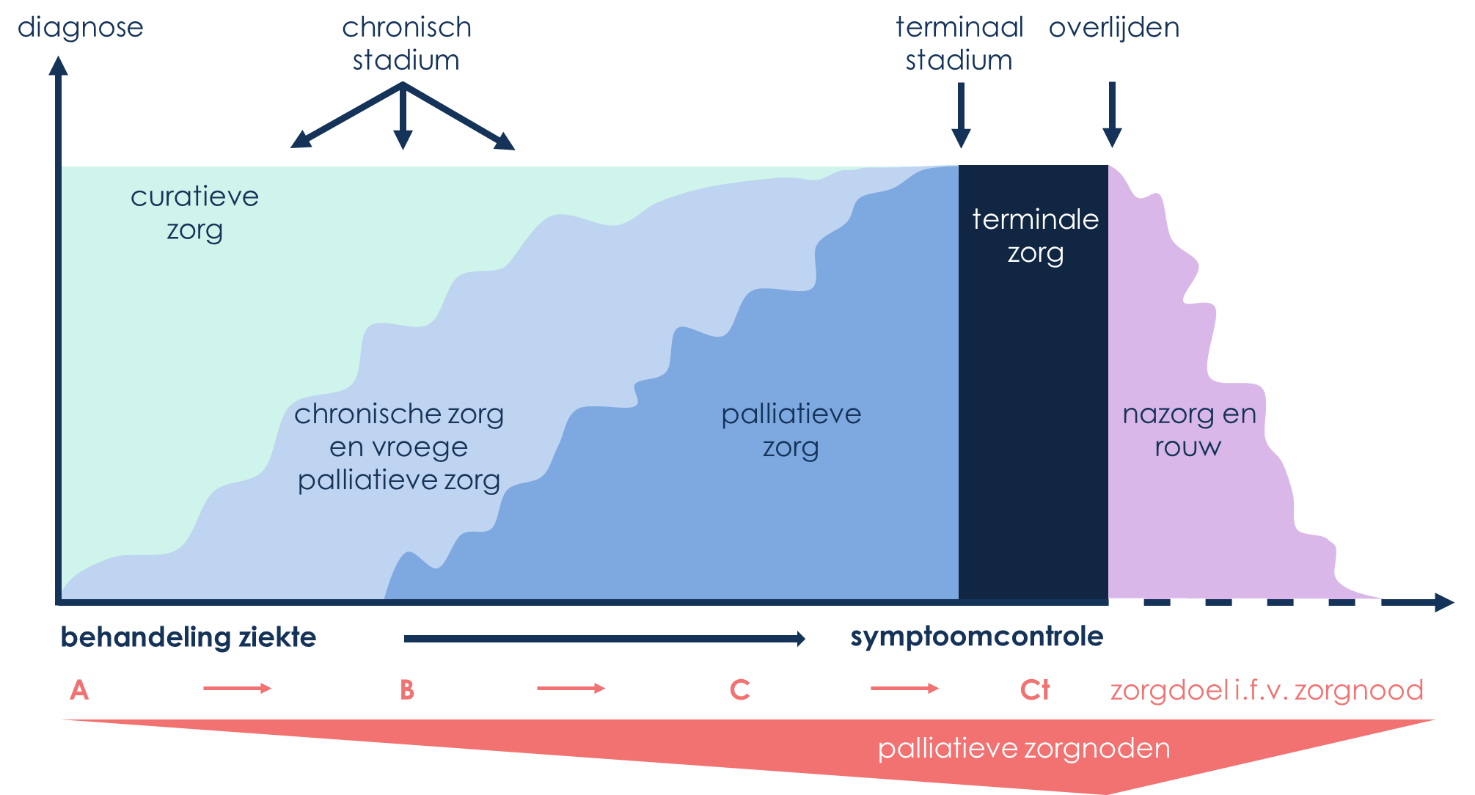
Cure-care schema
aandacht verschuift naar symptoomcontrole i.f.v. comfort
psychosociale en existentiële zorgbehoeftes worden groter
alle levensdomeinen belast door levens- bedreigende karakter ziekte
veranderende zorgdoelen in functie van veranderende zorgnoden
evolutie van palliatieve zorgnoden binnen een ziektetraject
alle aandacht naar maximaal comfort
fysisch, psychisch, sociaal en spiritueel
van een levens-
bedreigende
aandoening
aandacht naar familie, mantelzorgers, naasten, zorgteam
individueel verschillend
kan niet uitgedrukt worden in tijd (stippellijn)
ziektebehandeling gericht op genezing
existentiële vragen
behandelen van bijwerkingen
bespreken van consequenties van ziekte
levens- en zorgdoelen
vroegtijdige zorgplanning aangewezen
terminaal
Comfort
Actieve levensverlenging
stabiliseren of afremmen van de ziekte
Behoud van functionaliteit
in stand houden of verbeteren van zelfredzaamheid en mobiliteit
verbeteren algemeen Comfort

Slide 5
Ziektetrajecten
oncologisch
Functioneren
chronisch orgaanfalen
frailty
Tijd

Slide 6
Ziektetrajecten
oncologisch
Functioneren
chronisch orgaanfalen
frailty
Tijd

Slide 7
Ziektetrajecten
Functioneren
Tijd

Slide 8
KNIPPERLICHTEN VOOR PALLIATIEVE ZORG EN VROEGTIJDIGE ZORGPLANNING
Elke verandering (of vermoeden van)
Slikfunctie gaat achteruit
Recidiverende infecties
Weigering
(zorg, voedsel)
Nieuwe ernstige pathologie
Gewichtsverlies
(>5% op 6m)
Wijziging zorgnood
Levenseindevraag
Na ziekenhuisopname
Herhaaldelijk vallen
Dementie
Stel de Surprise Question
Vul de
PICT-schaal in
Bespreek de zorgdoelen en zorgplanning met zorgvrager en/of naasten

Slide 9
KNIPPERLICHTEN VOOR PALLIATIEVE ZORG EN VROEGTIJDIGE ZORGPLANNING
Elke verandering (of vermoeden van)
Slikfunctie gaat achteruit
Recidiverende infecties
Weigering
(zorg, voedsel)
Nieuwe ernstige pathologie
Gewichtsverlies
(>5% op 6m)
Wijziging zorgnood
Levenseindevraag
Na ziekenhuisopname
Herhaaldelijk vallen
Dementie
Stel de Surprise Question
Vul de
PICT-schaal in
Bespreek de zorgdoelen en zorgplanning met zorgvrager en/of naasten

Slide 10
PALLIATIVE CARE AND ADVANCE CARE PLANNING INDICATORS
Any change (suspicion of)
Difficulty in swallowing
Recurrent infections
Refusal
(care, food)
New severe pathology
Weight loss
(>5% at 6m)
Change of care need
End-of-life question
After Hospitalization
Repeated falling
Dementia
Surprise Question
Use the SPICT
Discuss care goals and care planning with caregiver and/or loved ones

